Slide 1
Мифы о еде: соль вредна для организма
Шорина Полина Витальевна, группа 81-ТП Электронная почта: p.schorina@yandex.ru

Slide 2
Соль
незаменимое вещество для правильного функционирования человеческого организма
основополагающий строительный элемент нашего организма так же, как и вода
участвует
во многих биохимических процессах в организме
не производится нашим организмом, поэтому должна поступать извне
Соль также содержит небольшое количество магния, фосфора, калия, селена и других компонентов.
Согласно данным ВОЗ, суточная норма поваренной соли для взрослого человека составляет 5 грамм.

Slide 3
Влияние соли на организм человека очень велико:
- она регулирует и поддерживает в пределах нормы водный баланс, натрий-калиевый ионный обмен; - избавляет от спазмов гладкой мускулатуры; - снабжает организм макро- и микроэлементами, в частности натрием; - успокаивает нервную систему; - способствует синтезу соляной кислоты; - тормозит гнилостные процессы в ЖКТ (за счет антисептических свойств); - ускоряет метаболизм; - способствует формированию клеточных оболочек, образованию эритроцитов; - поддерживает нормальный гормональный и липидный обмен, функцию половых желез; - улучшает состояние кожных покров.

Slide 4
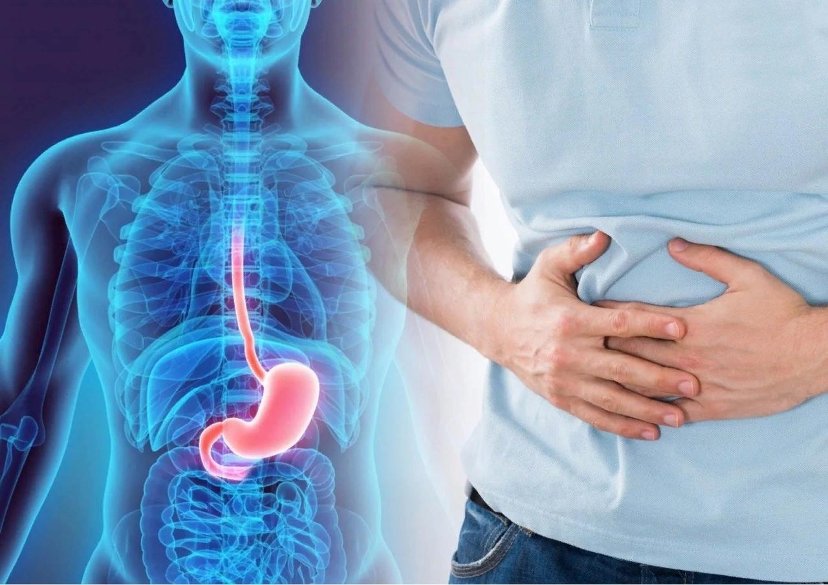
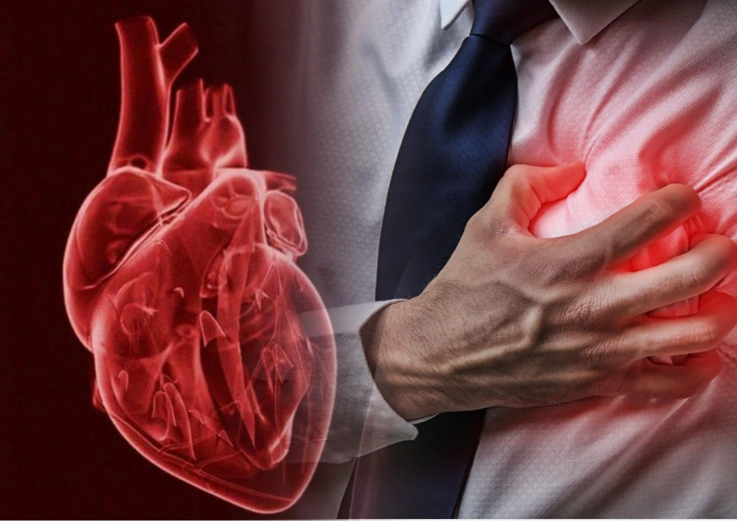
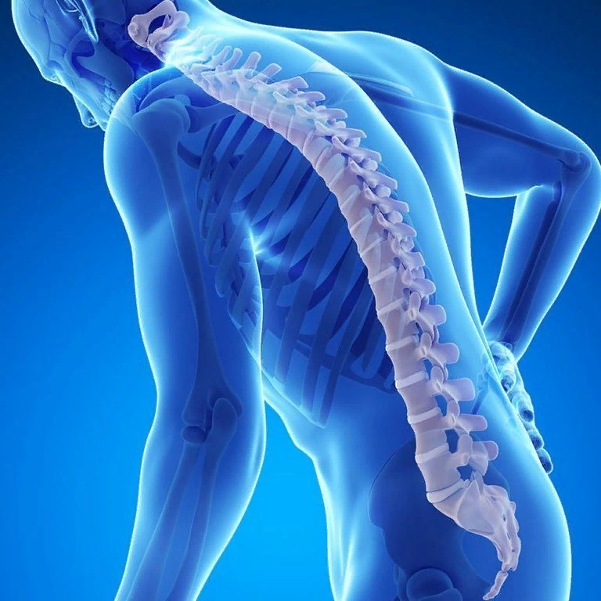
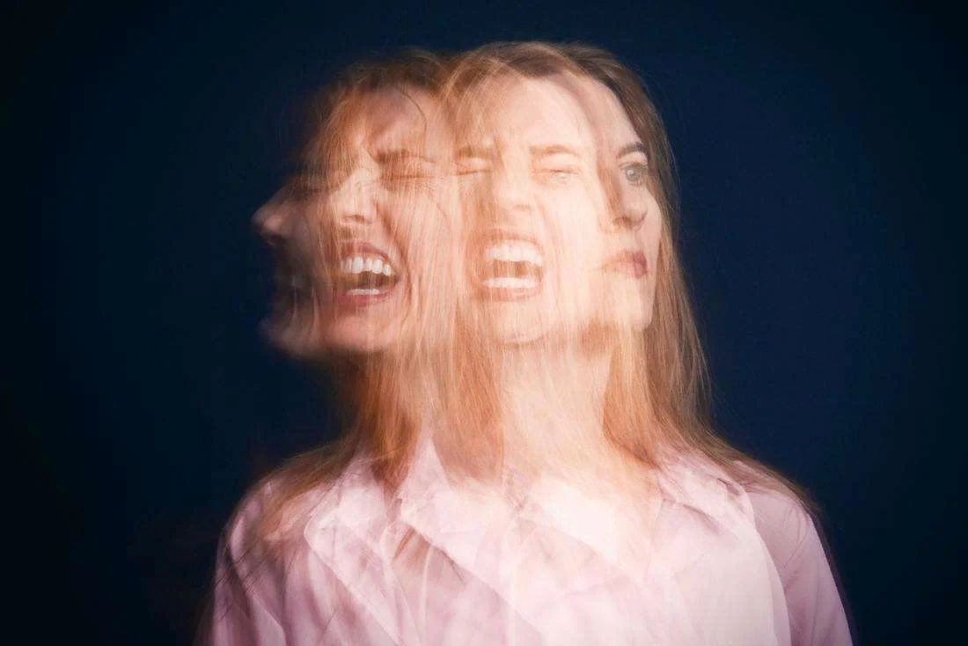
Дефицит соли
Нарушения пищеварения и сердечно-сосудистой деятельности
Недостаток соли в организме может привести к неприятным последствиям, различным нарушениям и заболеваниям.
При хронической нехватке составляющих соль ионов, как и других макроэлементов, в организме возможен смертельный исход.
Нервные и психические заболевания
Остеопороз

Slide 5
МИФЫ О СОЛИ
МИФ №1 «СОЛЬ – ЯД»
Это неправда. Хлористый натрий – ценнейший дар природы, который еще несколько столетий назад ценился на вес золота. Польза соли для человеческого организма неоценима. Ее хроническая нехватка может привести к летальному исходу. Входящие в состав продукта хлор и натрий участвуют в протекании жизненно важных функций: передаче нервных импульсов, транспорте кислорода в крови, осуществлении движений мускулов. В умеренных количествах, не превышающих суточную норму, соль – продукт, поддерживающий здоровье человека.
Споры о пользе и вреде хлористого натрия зародились с давних времен, и не утихают по сей день. Одни утверждают о необходимости сокращения ежедневного приема соли до минимума. Другие, наоборот, призывают включить вкусовую добавку в дневной рацион, чтобы не «травмировать» организм.

Slide 6
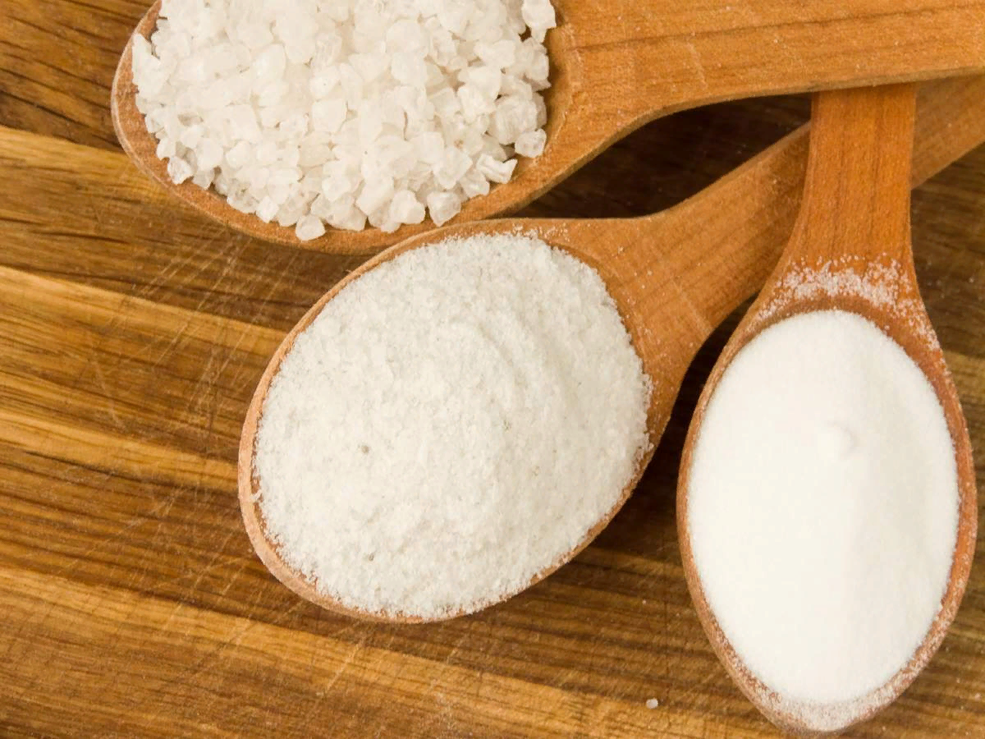
МИФ №2 «ДИЕТА БЕЗ СОЛИ»
В настоящее время бытует ошибочное предположение, что отказавшись от приема хлористого натрия, человек начинает терять килограммы за счет расщепления жира. Отчасти это правда. Бессолевая диета поможет ликвидировать до 4 килограмм за 14 дней. Однако в данном случае снижение веса происходит не из-за расщепления жировых отложений, а в результате обезвоживания организма. Вместе с жидкостью вымываются минералы (кальций, калий, магний), дефицит которых ведет к нарушению электролитного баланса в организме. Вследствие этого у человека наблюдается быстрая утомляемость, сухость волос и кожного покрова, потеря сил. Нехватка соли в организме сопровождается развитием различных заболеваний.

Slide 7
МИФ №3 «ОТЛОЖЕНИЕ СОЛЕЙ»
В организме человека зачастую откладываются соли желчной кислоты, кальция, фосфаты, ураты. Данная группа химических соединений не имеет никакого отношения к хлориду натрия. Самый важный аспект – соотношение количества потребляемой и выводимой соли. Интересно, что для поддержания жизнедеятельности, организм человека усваивает только недостающую часть хлористого натрия. При этом, излишек выводится с мочой. При нарушении обмена веществ соли начинают накапливаться в желчном пузыре, суставах, почках. В результате нарушается отток желчи, возникают сильные боли, происходит деструкция хрящей, воспаляются лоханки, формируются камни. Таким образом, когда речь заходит о солях, имеется в виду не хлористый натрий, а содержание химических соединений в тканях.

Slide 8
МИФ №4 «СОЛЬ РАЗРУШАЕТ ЗУБЫ»
Правда, морская соль, если жевать ее кристаллы, может повредить эмаль. В остальных случаях данное утверждение не более, чем ошибочное.
Соль употребляют в пищу исключительно в растворенном виде, в котором она не может нанести вред зубам. Наоборот, она вместе с содой используется для лечения язвочек в ротовой полости и укрепления десен.

Slide 9
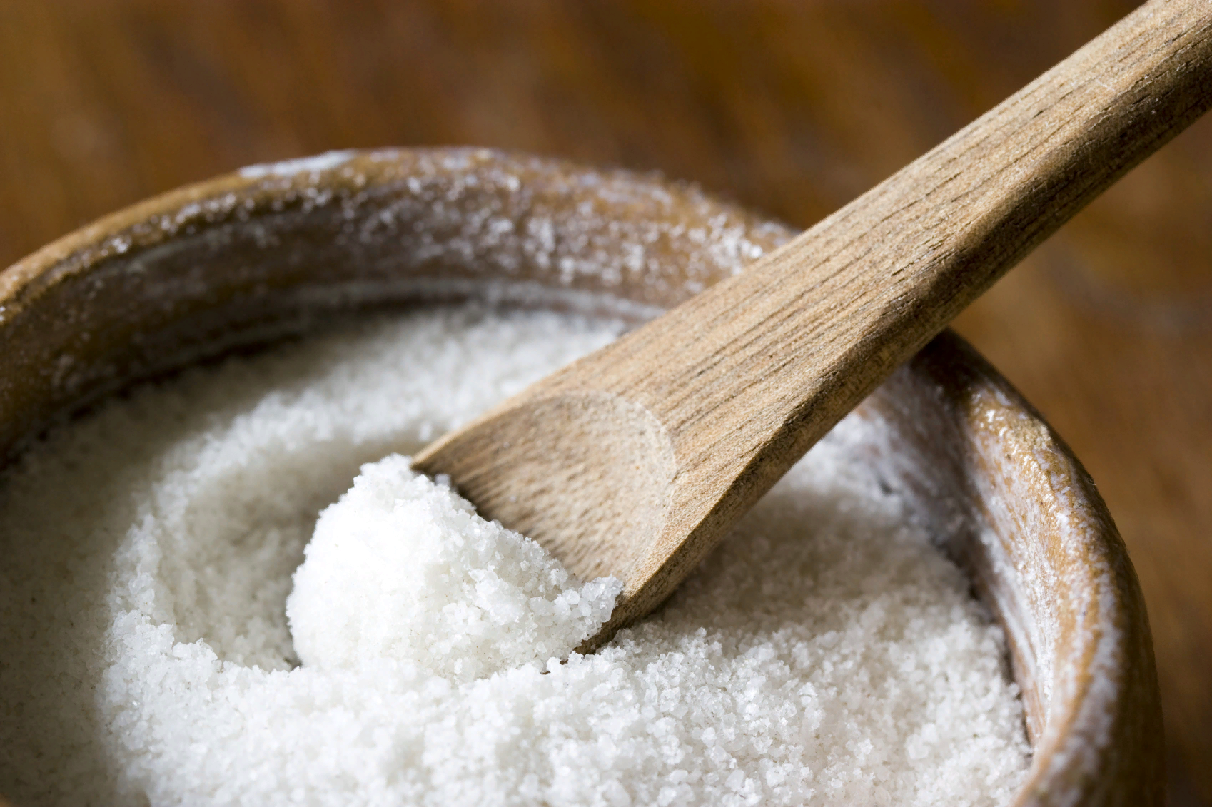
Соль – несмотря на многие мифы, эликсир здоровья, долгих лет жизни и молодости.
В умеренном количестве (до 5 грамм в день) она жизненно необходима для нормальной и бесперебойной работы всего организма.

Slide 10
Спасибо за внимание!

